Slide 1
2025
多端大模型统一平台 - 总体设计与详细设计汇报
2025.11.22
G10组展示用
汇报人：黄飞扬
指导教师：杨枨

Slide 2
目录
01
设计目标与原则
02
总体设计
CONTENTS
03
详细功能设计
04
项目进度计划
05
参考资料
06
本阶段分工与评价

Slide 3
01
设计目标与原则

Slide 4
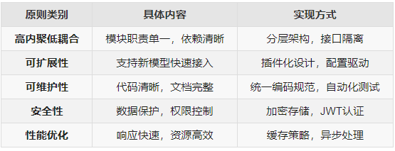
设计目标与原则
设计目标
设计原则
业务目标：
1.为在校大学生提供统一的多模型AI对话平台
2.简化AI模型使用流程，提升学习效率
3.支持主流大模型服务的快速接入
技术目标：
1.构建高可用、可扩展的Web应用架构
2.实现模块化设计，便于维护和升级
3.确保系统安全性和数据隐私保护

Slide 5
02
总体设计

Slide 6
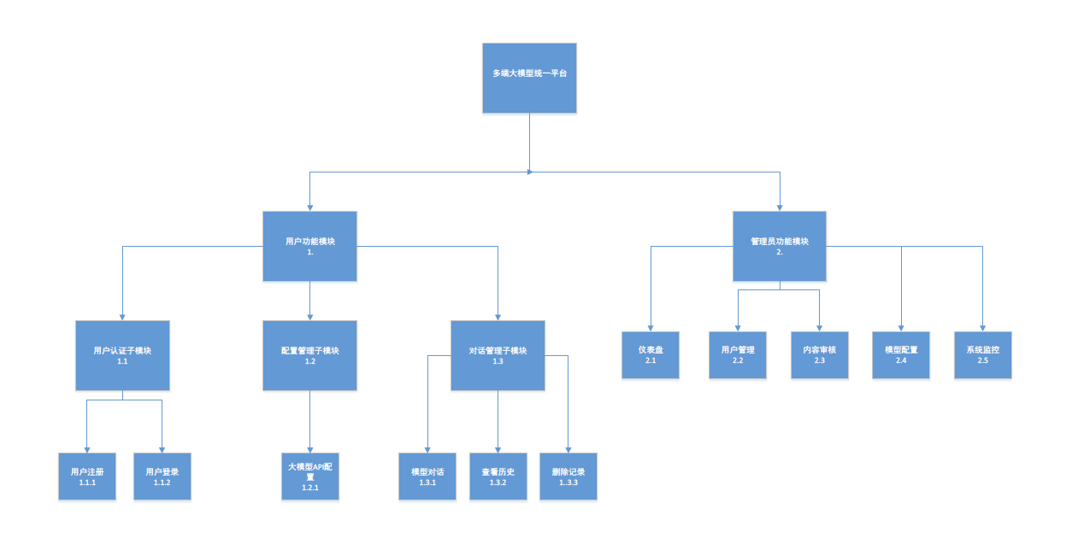
功能模块划分-HIPO

Slide 7
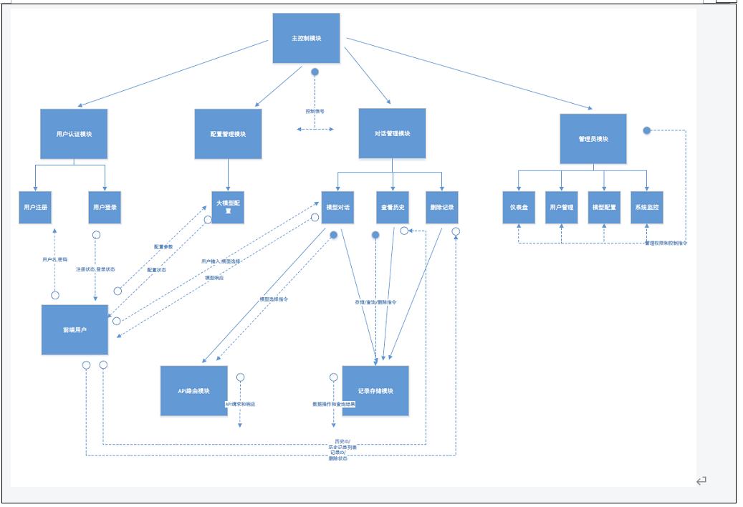
系统层次结构

Slide 8
核心处理流程
用户请求处理流程：
用户通过Web界面发起请求
前端Vue组件收集数据并调用后端API
FastAPI处理业务逻辑、数据验证
数据库操作（用户管理、对话存储）
第三方API调用（模型对话）
响应返回并渲染到前端界面

Slide 9
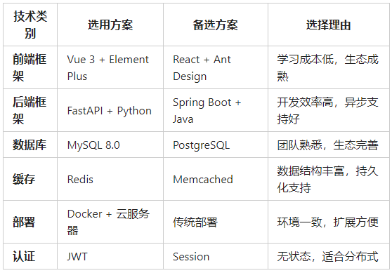
关键技术选型
技术栈选型表
技术决策原则与依据:
设计原则：关注点分离、职责单一、易于维护
前端应用层：专注于用户交互和界面展示
后端应用层：处理业务逻辑和数据验证
数据访问层：统一数据操作接口，隔离数据库细节
决策依据：
符合软件工程的分层设计原则
便于团队分工协作（前端/后端分离）
提高系统的可维护性和可扩展性

Slide 10
数据设计概要
核心数据表：
1.用户（User） 用户ID，用户名，密码哈希值，电子邮箱，创建时间，是否启动锁定。
2.对话（Conversation） 对话ID，用户ID，标题，使用的模型，创建时间
3.消息（Message） 消息ID，对话ID，角色，内容，创建时间
4.系统模型配置（SystemModel） 模型ID，模型名称，API端点，是否可用，速率限制
系统模型配置（SystemModel）
用户（User）
对话（Conversation）
消息（Message）
字段名 | 数据类型 | 约束 | 正则表达式
user_id | INT | 主键 | ^\d+$
username | VARCHAR(255) | - | ^[a-zA-Z0-9_-]{3,50}$
password_hash | VARCHAR(255) | - | ^[a-fA-F0-9]{64}$
email | VARCHAR(255) | - | ^[a-zA-Z0-9._%+-]+@[a-zA-Z0-9.-]+\.[a-zA-Z]{2,}$
created_at | DATETIME | - | ^\d{4}-\d{2}-\d{2} \d{2}:\d{2}:\d{2}$
is_active | BOOLEAN | - | `^(true
字段名 | 数据类型 | 约束 | 正则表达式
conversation_id | INT | 主键 | ^\d+$
user_id | INT | 外键 | ^\d+$
title | VARCHAR(200) | - | ^.{1,200}$
model_used | VARCHAR(50) | - | ^[a-zA-Z0-9_-]{1,50}$
created_at | DATETIME | - | ^\d{4}-\d{2}-\d{2} \d{2}:\d{2}:\d{2}$
字段名 | 数据类型 | 约束 | 正则表达式
message_id | INT | 主键 | ^\d+$
conversation_id | INT | 外键 | ^\d+$
role | ENUM('user', 'assistant') | - | `^(user
content | TEXT | - | ^[\s\S]*$
created_at | DATETIME | - | ^\d{4}-\d{2}-\d{2} \d{2}:\d{2}:\d{2}$
字段名 | 数据类型 | 约束 | 正则表达式
model_id | INT | 主键 | ^\d+$
model_name | VARCHAR(50) | - | ^[a-zA-Z0-9._-]{1,50}$
api_endpoint | VARCHAR(255) | - | ^https?://[^\s/$.?#].[^\s]*$
is_available | BOOLEAN | - | `^(true
rate_limit | INT | - | ^\d+$

Slide 11
接口设计概要
1.用户接口
Web界面规范：
采用响应式设计，支持PC和移动端
统一采用浅色主题，符合学术使用场景
主要交互元素：按钮、输入框、下拉选择、对话气泡
主要页面接口：
登录页面：用户名/密码输入表单
主聊天界面：消息输入框、模型选择器、对话历史侧边栏
用户设置页面：API密钥配置表单
管理后台：数据仪表盘、用户管理表格
接口类型 | 页面/组件 | 主要交互元素 | 设计规范
Web界面 | 登录页面 | 用户名/密码输入表单 | 响应式设计，支持PC和移动端
Web界面 | 主聊天界面 | 消息输入框、模型选择器、对话历史侧边栏 | 浅色主题，符合学术使用场景
Web界面 | 用户设置页面 | API密钥配置表单 | 统一交互元素：按钮、输入框、下拉选择、对话气泡
Web界面 | 管理后台 | 数据仪表盘、用户管理表格 | 现代Web设计标准

Slide 12
接口设计概要
2. 外部接口
第三方API接口：
OpenAI API适配接口
文心一言API适配接口
DeepSeek API适配接口
数据库接口：
MySQL 8.0 JDBC连接
连接池配置：最大连接数20，最小空闲连接5
事务管理：基于FastAPI的依赖注入
接口类型 | 接口名称 | 请求方法 | 请求头 | 备注
第三方API | OpenAI API适配接口 | POST /v1/chat/completions | {"Authorization": "Bearer {api_key}"} | 标准OpenAI接口
第三方API | 文心一言API适配接口 | POST /rpc/2.0/ai_custom/v1/wenxinworkshop/chat/completions | {"Authorization": "Bearer {api_key}"} | 百度文心一言接口
第三方API | DeepSeek API适配接口 | POST /chat/completions | {"Authorization": "Bearer {api_key}"} | DeepSeek官方接口
数据库接口 | MySQL 8.0 JDBC连接 | - | - | 连接池：最大20，最小5空闲连接
服务模块 | 接口类 | 主要方法 | 功能描述
用户服务 | UserService | register_user(username, password) -> User | 用户注册
用户服务 | UserService | authenticate_user(username, password) -> Session | 用户认证
用户服务 | UserService | update_user_settings(user_id, settings) -> bool | 更新用户设置
对话服务 | ConversationService | create_conversation(user_id, model) -> Conversation | 创建对话
对话服务 | ConversationService | send_message(conversation_id, content) -> Message | 发送消息
对话服务 | ConversationService | get_user_conversations(user_id) -> List[Conversation] | 获取用户对话历史
模型路由 | ModelRouter | route_to_model(model, message, api_key) -> str | 路由到对应模型
模型路由 | ModelRouter | handle_api_error(model, error) -> str | 处理API错误
3.内部接口
模块间接口定义：
用户服务接口（注册、认证、设置更新）
对话服务接口（创建对话、发送消息、获取对话历史）
模型路由接口（路由到对应模型、处理API错误）

Slide 13
非功能性设计
1. 性能设计
2. 安全性设计
模块 | 响应时间要求 | 并发处理能力 | 数据精度
用户注册 | ≤500ms | 50+用户同时注册 | 用户名唯一性验证精度100%
用户登录 | ≤300ms | 100+用户同时登录 | 密码验证准确率100%
模型对话 | ≤3秒（含API调用） | 50+同时对话 | 内容完整性100%
查看历史 | ≤500ms（数据量<1000条） | 50+用户同时查询 | 分页计算准确率100%
删除记录 | ≤1秒 | 30+同时删除操作 | 事务一致性100%
管理员仪表盘 | ≤3秒（首次加载） | 数据聚合密集型 | 关键指标5分钟缓存
数据类型 | 保护措施 | 加密方式 | 存储要求
用户密码 | 哈希加密存储 | bcrypt算法 | 传输加密+哈希存储
API密钥 | AES加密存储 | AES加密 | 加密存储，传输过程加密
会话令牌 | JWT令牌 | JWT算法 | 加密存储，24小时有效期
敏感数据 | 权限验证 | 角色权限控制 | 审计日志记录
3.可靠性设计
故障类型 | 检测机制 | 恢复策略 | 降级方案
数据库连接失败 | 每5分钟健康检查 | 自动重试3次 | 记录告警，服务降级
API服务不可用 | 每5分钟可用性检查 | 自动切换备用模型 | 返回友好错误提示
网络超时 | 请求超时监控 | 前端自动重试 | 提示用户检查网络
认证失败 | 登录失败次数统计 | 账户锁定机制 | 返回认证错误信息

Slide 14
非功能性设计
5.错误处理设计
4.可维护性设计
维护接口：
错误类型 | 错误代码 | 用户提示 | 处理方式
数据库连接失败 | DB_001 | "系统维护中，请稍后重试" | 自动重试3次，记录告警
API服务不可用 | API_001 | "模型服务暂时不可用" | 切换备用模型，记录错误
用户认证失败 | AUTH_001 | "用户名或密码错误" | 提示用户重新输入
权限不足 | AUTH_002 | "无权访问该资源" | 跳转到登录页面
请求超时 | NET_001 | "请求超时，请检查网络" | 前端自动重试机制
# 系统健康检查接口
GET /api/health
# 数据库统计信息
GET /api/admin/database-stats
# 缓存清理接口
POST /api/admin/clear-cache

Slide 15
非功能性设计
5.错误处理设计
4.可维护性设计
维护接口：
错误类型 | 错误代码 | 用户提示 | 处理方式
数据库连接失败 | DB_001 | "系统维护中，请稍后重试" | 自动重试3次，记录告警
API服务不可用 | API_001 | "模型服务暂时不可用" | 切换备用模型，记录错误
用户认证失败 | AUTH_001 | "用户名或密码错误" | 提示用户重新输入
权限不足 | AUTH_002 | "无权访问该资源" | 跳转到登录页面
请求超时 | NET_001 | "请求超时，请检查网络" | 前端自动重试机制
# 系统健康检查接口
GET /api/health
# 数据库统计信息
GET /api/admin/database-stats
# 缓存清理接口
POST /api/admin/clear-cache

Slide 16
03
详细功能设计

Slide 17
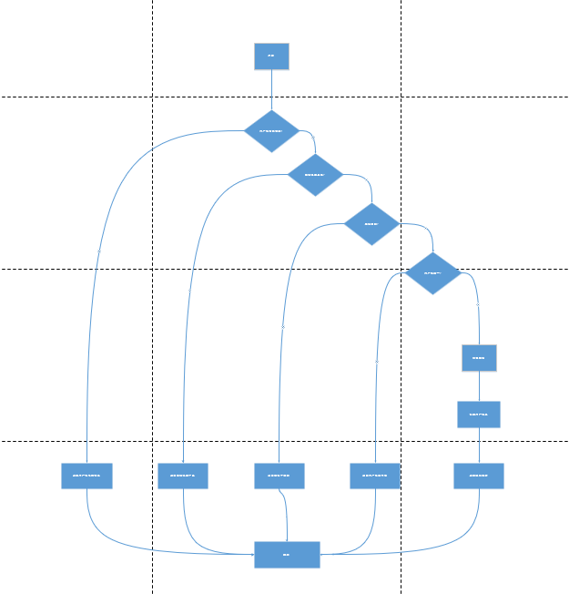
详细功能设计 - 用户注册模块
用户注册模块 (USER_REGISTER)
功能：处理用户注册请求，创建新用户账户
性能指标：响应时间 ≤ 500ms，支持50+用户同时注册
核心算法与流程：
输入格式验证（用户名3-255字符，密码6-255字符）
用户名唯一性检查
密码使用 bcrypt 哈希加密
创建用户记录
安全特性：
防止机器人注册：同一IP每小时最多注册10个账户
密码安全存储

Slide 18
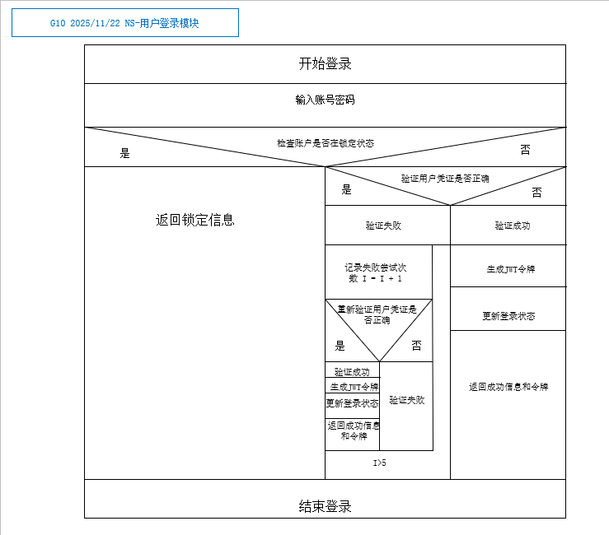
详细功能设计 -用户登录模块 (
用户登录模块 (USER_LOGIN)
功能：验证用户身份，创建登录会话
性能指标：响应时间 ≤ 300ms，支持100+用户同时登录
安全机制：
防止暴力破解：失败5次后锁定15分钟
JWT令牌：24小时有效期
同一时间仅允许一个设备登录

Slide 19
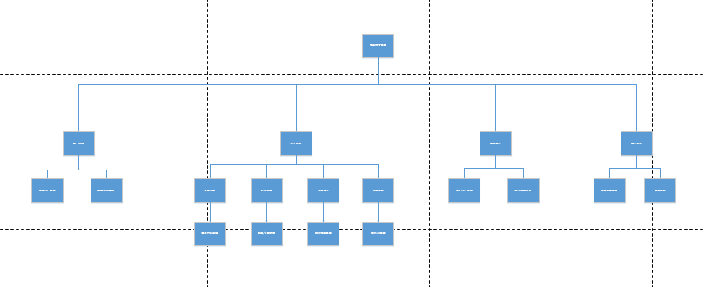
详细功能设计 -模型对话模块 (
模型对话模块 (MODEL_CHAT)
功能：处理用户与大模型的对话交互
性能指标：响应时间 ≤ 3秒，支持50+同时对话
特性：
流式输出：实时响应
自动重试：API失败时自动重试
内容安全：输入内容安全过滤

Slide 20
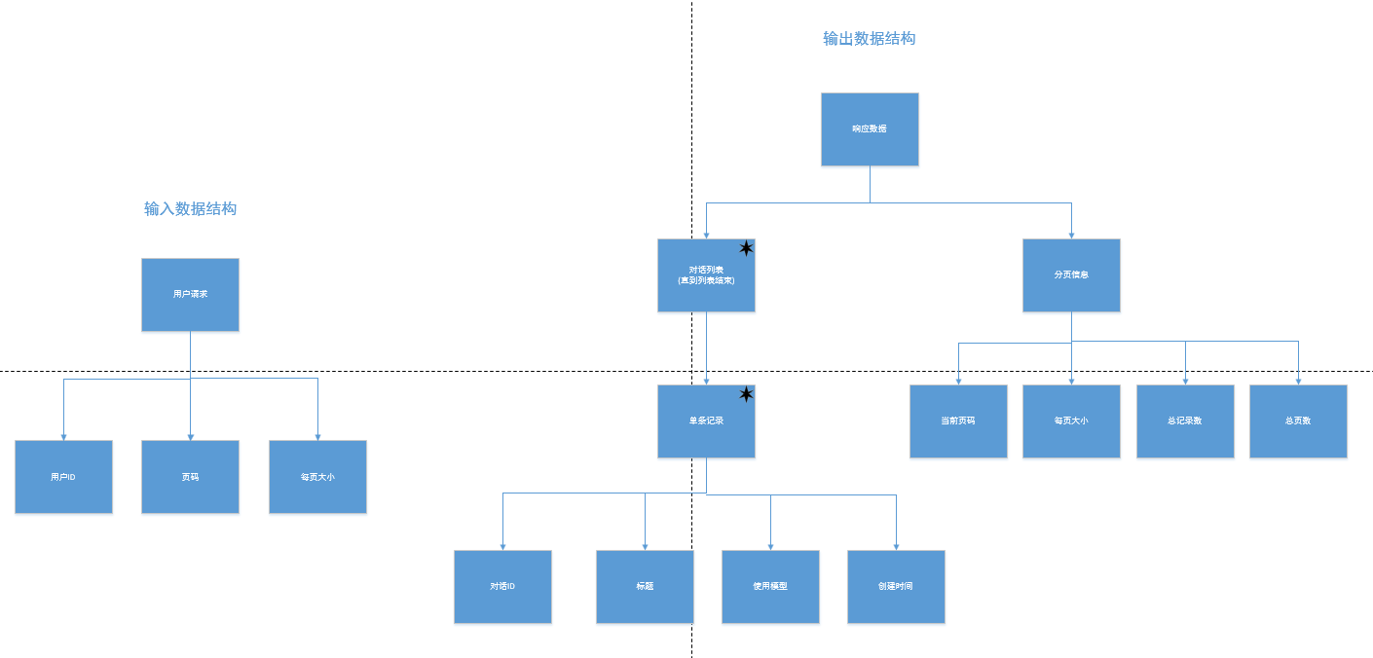
详细功能设计 -查看历史模块
功能：查询和展示用户的历史对话记录
性能指标：响应时间 ≤ 500ms，支持分页查询
数据管理：
分页查询优化
权限控制：仅可查看本人记录
支持对话标题搜索

Slide 21
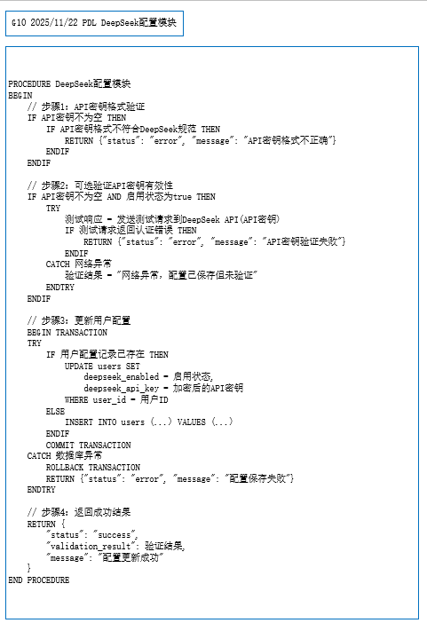
详细功能设计 - DeepSeek配置模块)
功能：管理用户对DeepSeek模型的个性化配置
安全特性：
API密钥格式验证和有效性检查
AES加密存储敏感信息
频率限制：每分钟最多修改配置5次

Slide 22
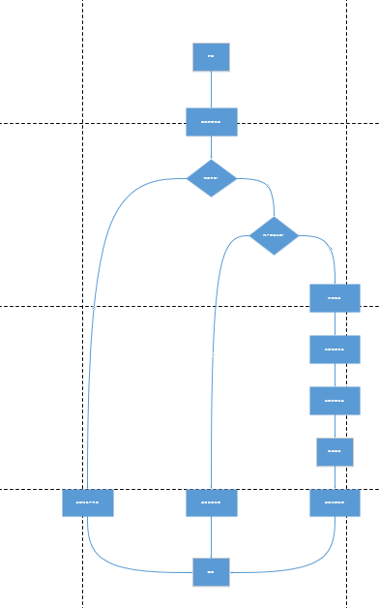
详细功能设计 -删除记录模块 (
功能：安全删除用户指定的对话记录
安全特性要求：
严格权限验证：防止越权删除
事务保证：数据库事务确保数据一致性
操作限制：每分钟最多删除10条记录

Slide 23
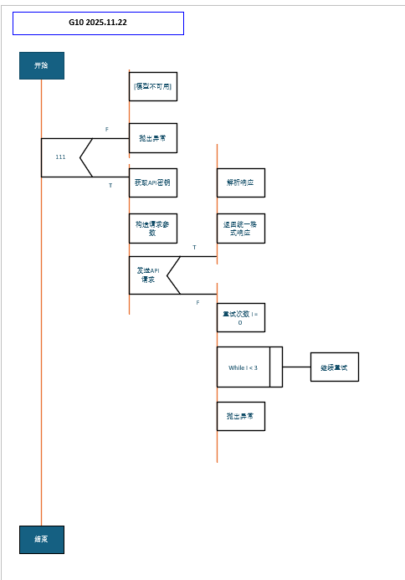
详细功能设计 - 模型路由模块
功能：根据用户选择路由到对应模型API
特性：
服务降级：主模型不可用时自动切换备用模型
负载均衡：多模型智能分配
故障转移：API异常时自动重试
路由策略：
用户手动选择模型
自动故障检测和切换
服务可用性监控

Slide 24
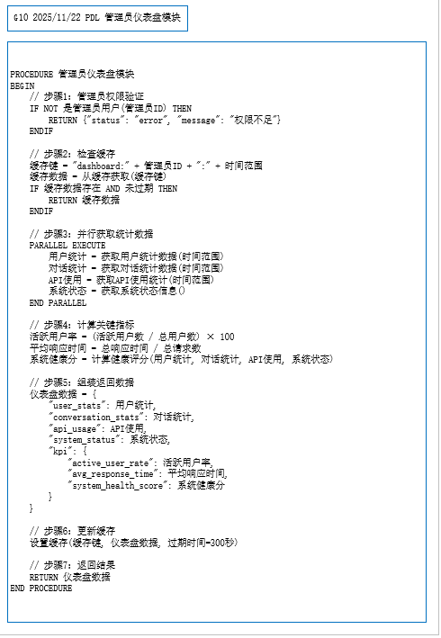
详细功能设计 -管理员仪表盘模块
功能：为管理员提供系统运行状态的概览视图
性能指标：响应时间 ≤ 3秒，支持复杂数据聚合
数据维度：
用户统计：注册用户、活跃用户等
对话统计：对话数量、模型使用分布
系统状态：API调用成功率、响应时间
API使用：各模型调用次数和费用
优化策略：
缓存策略：关键指标5分钟缓存
数据聚合：支持多时间范围统计
实时监控：系统运行状态实时展示

Slide 25
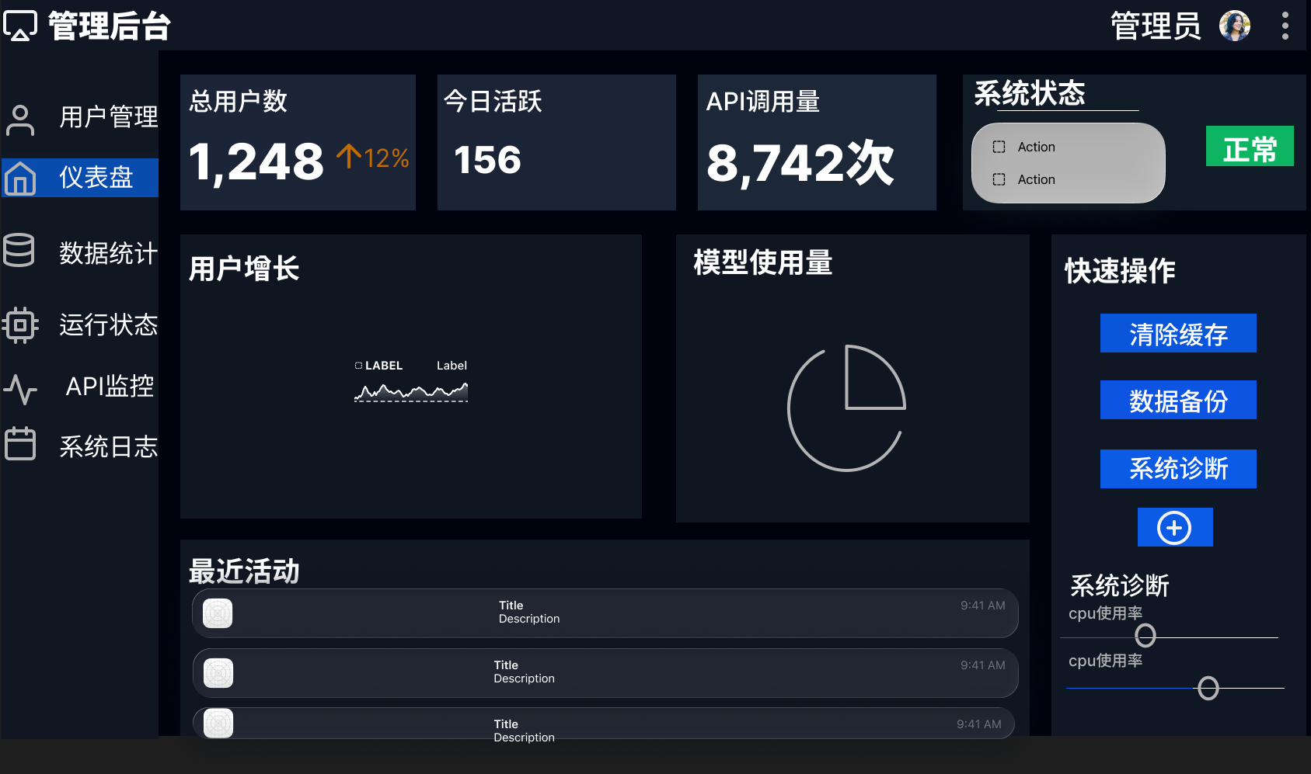
详细功能设计 – 界面原型

Slide 26
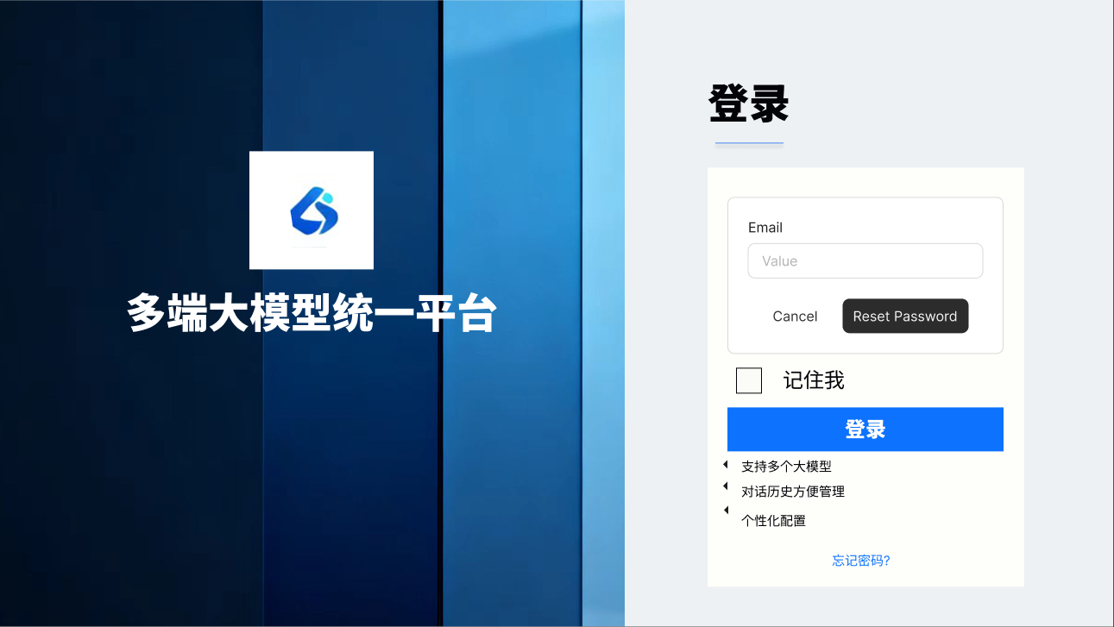
详细功能设计 – 界面原型

Slide 27
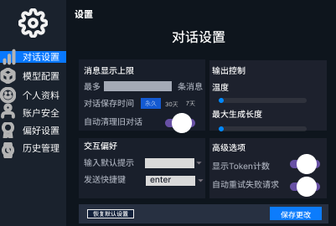
详细功能设计 – 界面原型

Slide 28
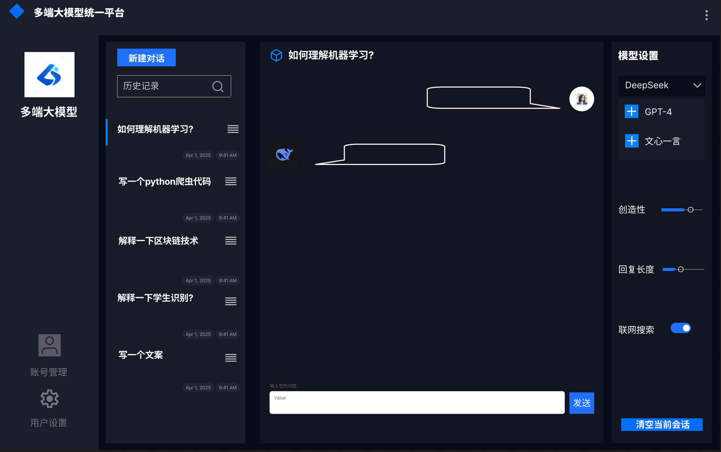
详细功能设计 – 界面原型

Slide 29
04
项目进度计划

Slide 30
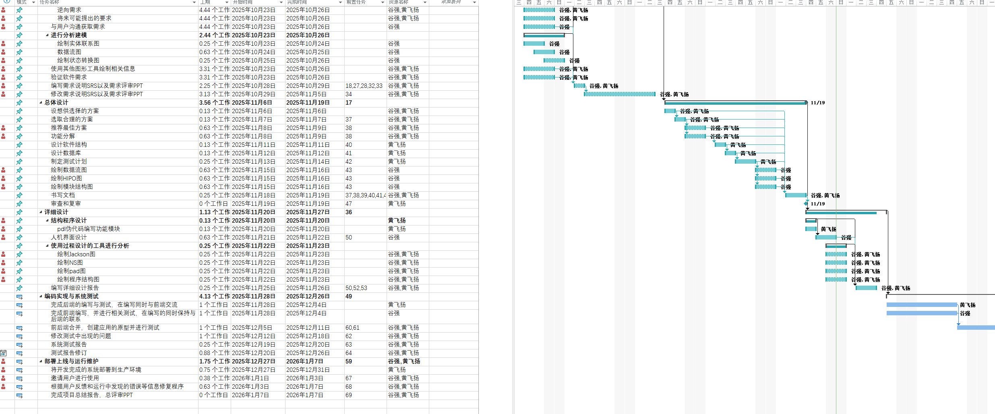
项目进度计划

Slide 31
05
参考资料

Slide 32
参考资料
[1] 《GB8567-88 计算机软件产品开发文件编制指南》
[2] 本项目《软件需求规格说明书》V1.2
[3] 本项目《概要设计说明书》V1.1
[4] 本项目《可行性分析报告》V1.1
[5] 本项目《项目开发计划》V1.2
[6] FastAPI官方文档
[7] Vue 3官方文档
[8]JSON:API — Latest Specification (v1.1)
[9] OpenAPI 规范 (中文版)
[10] Redis 教程 | 菜鸟教程
[11] MySQL 教程 | 菜鸟教程
[12] FastAPI
[13] Python 虚拟环境创建（venv） | 菜鸟教程

Slide 33
06
本阶段分工与评价

Slide 34
本阶段分工与评价
本阶段分工情况：
评价与贡献度：
黄飞扬
谷强
1.贡献度：
黄飞扬
文档与计划修改
修改甘特图
修改项目概要文档
完成最近的会议纪要
协助完成项目详细设计文档
图形绘制
模型路由模块：PAD图（核心业务逻辑，复杂API调用与错误处理）
用户登录模块：NS图（安全验证逻辑复杂，多重判断）
DeepSeek配置模块：PDL伪代码图（配置验证流程）
管理员仪表盘模块：PDL伪代码图（数据统计逻辑）
其他任务
制作PPT
上传相关更改到GitHub分支+合并分支
文档与计划修改
修改项目计划
完成项目详细设计文档
图形绘制
查看历史模块：Jackson图（数据结构驱动，分页查询）
模型对话模块：程序结构图（前端交互核心，模块调用关系）
用户注册模块：PDL伪代码图（标准业务流程）
删除记录模块：PDL伪代码图（事务处理逻辑）
其他任务
上传相关更改到GitHub分支
56%
谷强
44%
2. 自我评价：
分工清晰，技术难度与职责匹配合理，但是还有优化空间，比如把完成最近的会议纪要分给谷强完成。

Slide 35
2025
感谢您的观看
THANKS FOR WATCHING
汇报人：黄飞扬
指导教师：杨枨

